Slide 1
САБ ИРБИС – инструмент поддержки вуза при прохождении аккредитационной экспертизы
Е.А. Евдокимова,
заведующий библиотекой Красноярского института железнодорожного транспорта филиала ИрГУПС

Slide 2
Приказ Минобрнауки России от 9 ноября 2016 г. N 1385
Об утверждении перечней документов и материалов, необходимых для проведения аккредитационной экспертизы с выездом (без выезда) в организацию, осуществляющую образовательную деятельность, или ее филиал

Slide 3
Пример описи
П.18 Документы, подтверждающие соответствие требованиям ФГОС укомплектованности библиотечного фонда организации, осуществляющей образовательную деятельность, печатными и (или) электронными изданиями основной и дополнительной литературы по дисциплинам всех учебных циклов, официальными, справочно-библиографическими и периодическими изданиями: учетные документы библиотечного фонда научной библиотеки Тувинского государственного университета:
выписки из инвентарных книг.

Slide 4
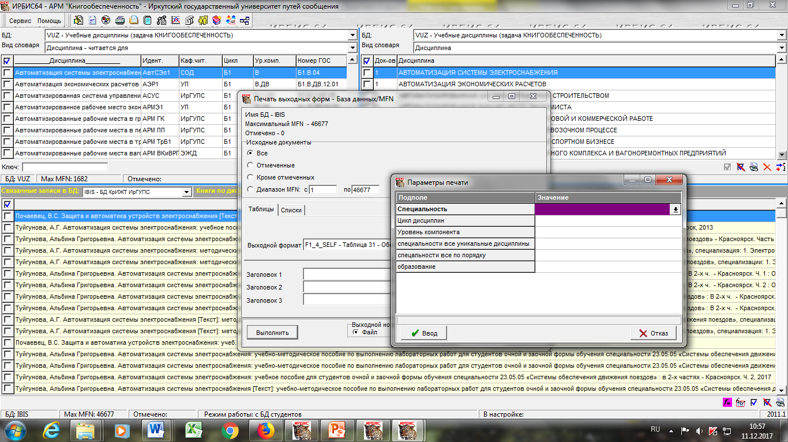
Вывод выходной формы из АРМа Книгообеспеченность

Slide 5
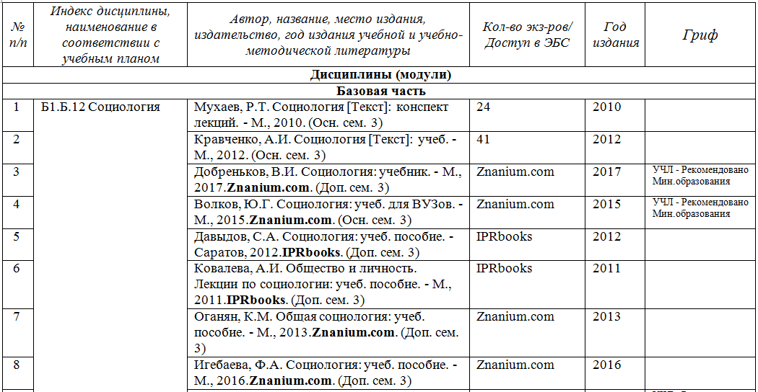
Справка об обеспечении образовательного процесса учебной и учебно-методической литературой (в том числе электронными ресурсами используемых ЭБС)

Slide 6
Опись документов и материалов, представленных для проведения аккредитационной экспертизы (П.17)
1. Положение об использовании электронной информационно-образовательной среды (ЭИОС) от 30.03.2017 №44
адрес ЭИОС в сети Интернет https://www.irgups.ru/edu/elektronnaya-obrazovatelnaya-sreda;
логин – exspert, пароль – exspert ;
2. Положение об электронной библиотеке КрИЖТ ИрГУПС (ЭБ КрИЖТ ИрГУПС) от 07.07.2017 № ОУ-161
адрес ЭБ КрИЖТ ИрГУПС в сети Интернет http://irbis.krsk.irgups.ru
логин – exspert, пароль – exspert ;
3. СВЕДЕНИЯ о доступных ЭБС, приобретенных КрИЖТ ИрГУПС.
4. СВЕДЕНИЯ об электронных информационно-образовательных ресурсах

Slide 7
Опись документов и материалов, представленных для проведения аккредитационной экспертизы (П. 18 – Справка о материально-техническом обеспечении)
Учебный год | Наименование документа с указанием реквизитов | Срок действия документа (срок оказания услуг)
2017/2018 | 1. ЭБС ZNANIUM.COM Договор № 223/98-17; от 30.05.2017. 2. ЭБС IPRbooks Договор № 2905/17/223/127-17; от 11.07.2017. 3. Электр. ресурсы СФУ Договор № 223/39-17; от 17.03.2017. 4. ЭБС «Издательство ЛАНЬ» Договор № 25; от 24.05.2017. 4.1. ЭБС «Издательство ЛАНЬ» Договор № 69; от 21.03.2017. 5. ЭБС «Университетская библиотека онлайн» Договор № 27; от 21.06.2017. | С 01.07.2017 по 30.06.2018 г. С 02.07.2017 по 01.07.2018 г. С 20.08.2017 по 19.03.2018 г. С 01.06.2017 по 09.09.2018 г. С 01.04.2017 по 31.03.2018 г. С 01.06.2017 по 31.05.2018 г.
2016/2017 | …
2015/216

Slide 8
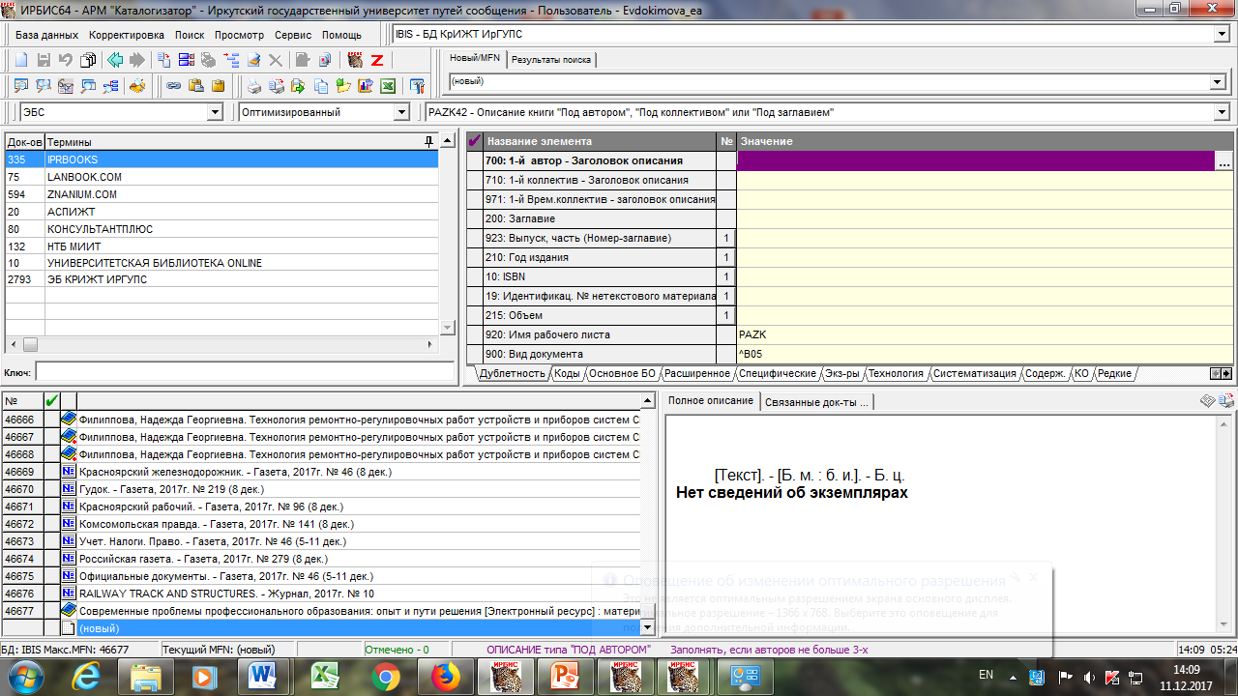
Поисковый запрос «Заимствования из ЭБС»

Slide 9
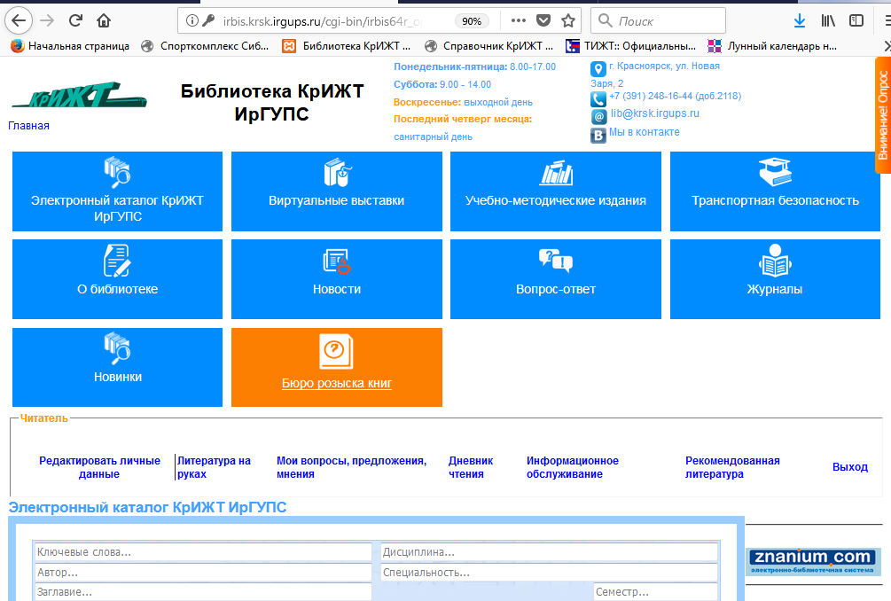

Slide 10
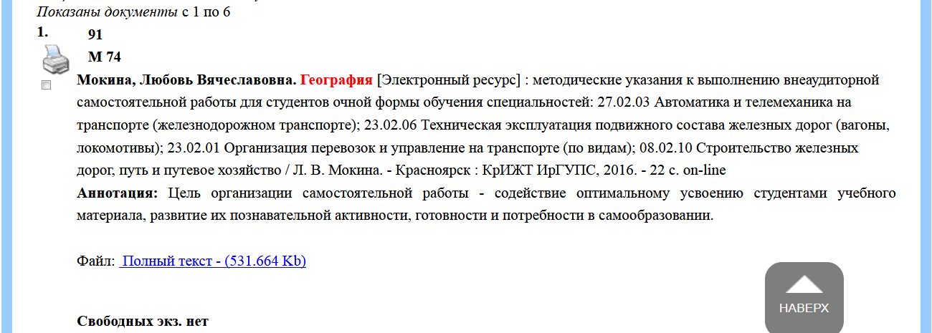

Slide 11
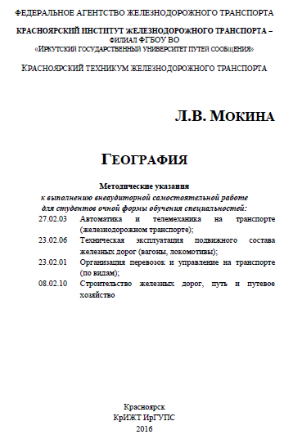
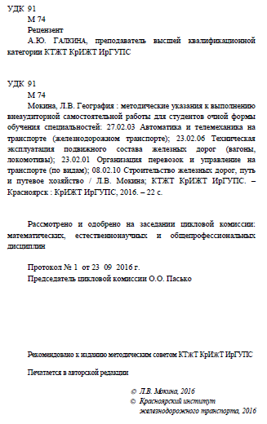
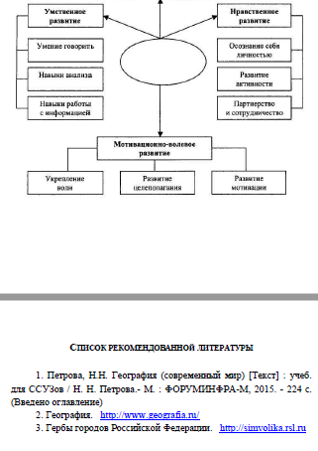
Страницы пособия, заинтересовавшие экспертов

Slide 13
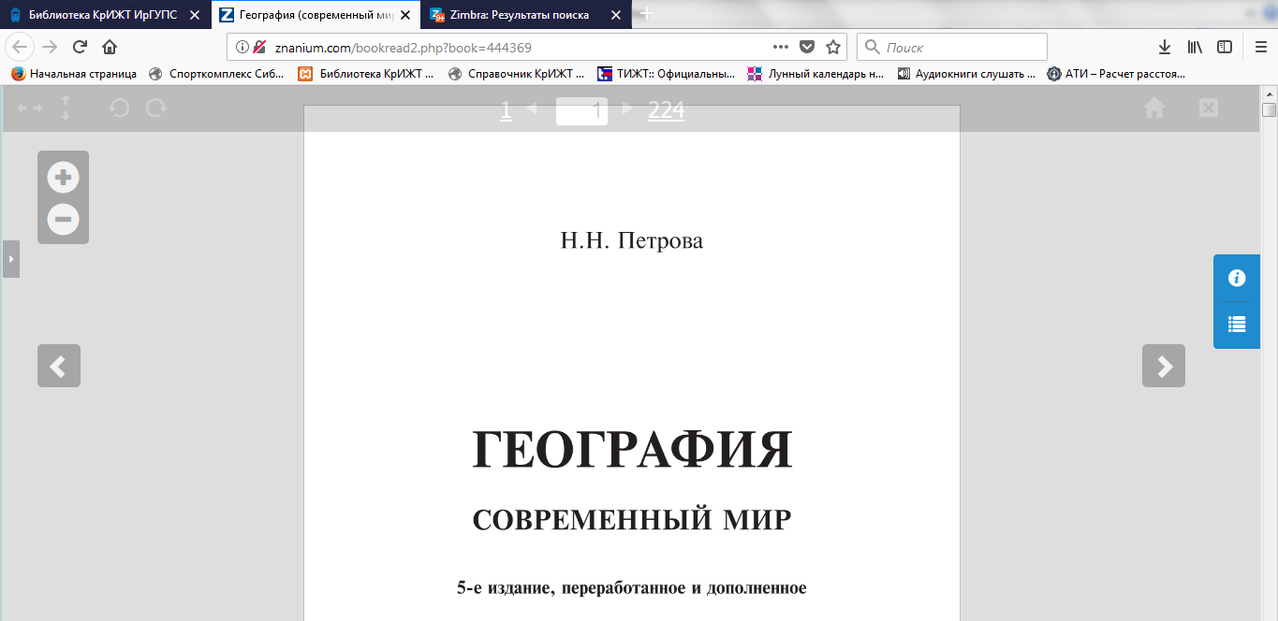
Важен действующий переход по прямой ссылке

Slide 14
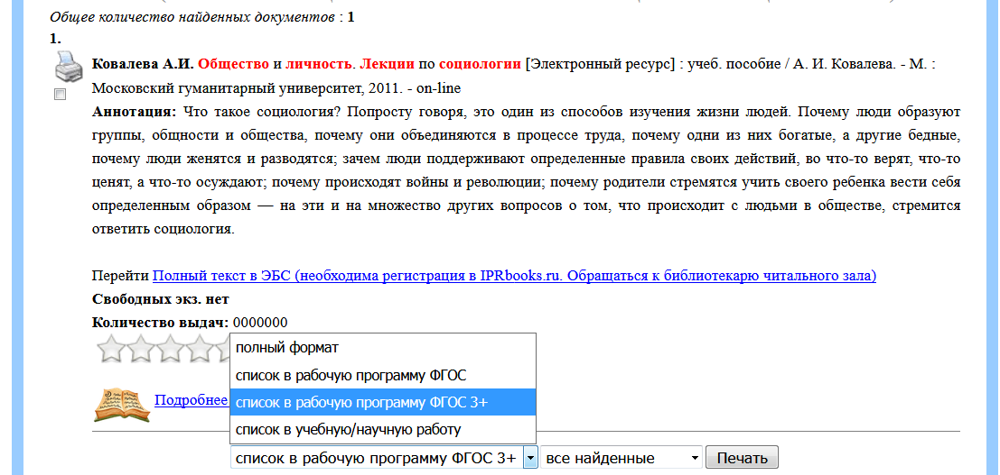
Выходные форматы с сайта библиотеки

Slide 15
Результат использования выходной формы
Список в рабочую программу ФГОС 3+
N | Авторы, составители | Заглавие | Издательство, год | Кол-во экз.в библиотеке
1. | А. И. Ковалева | Общество и личность. Лекции по социологии [Электронный ресурс] : учеб. пособие.- http://www.iprbookshop.ru/8611.html | М. : Московский гуманитарный университет, 2011 | 100 % online
Список в учебную / научную работу
1 | Ковалева, А.И. Общество и личность. Лекции по социологии [Электронный ресурс] : учеб. пособие / А. И. Ковалева.- М. : Московский гуманитарный университет, 2011 on-line

Slide 16
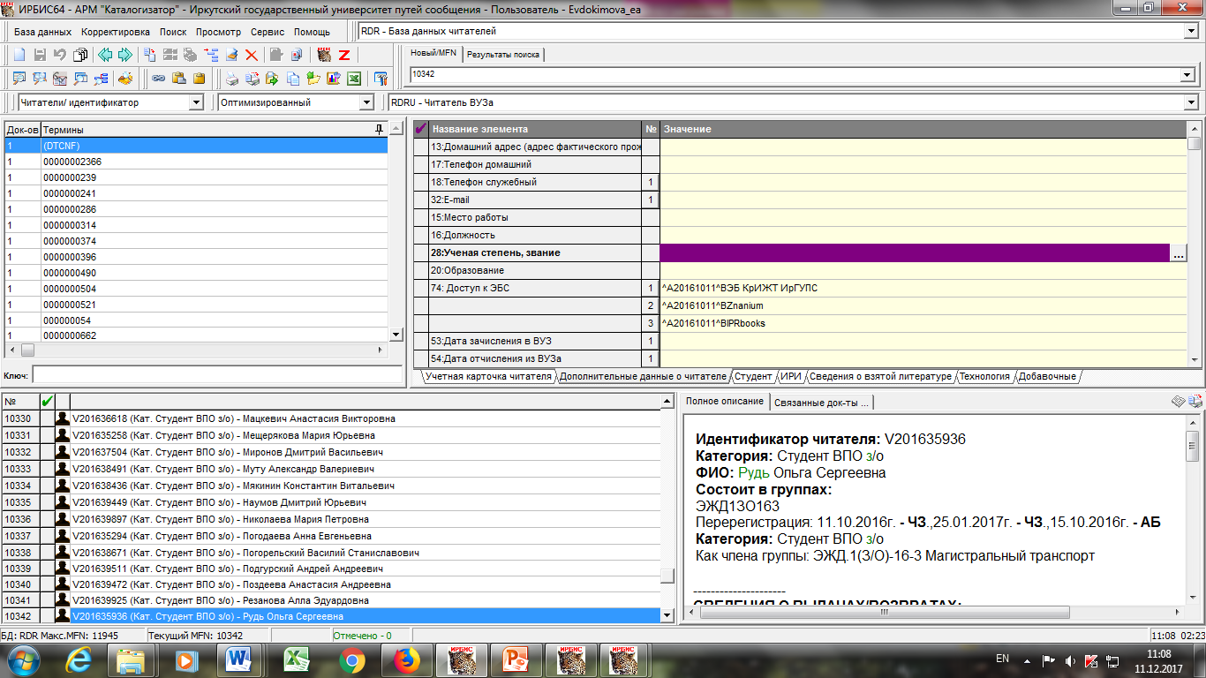
Поле для учета зарегистрированных в ЭБС

Slide 17
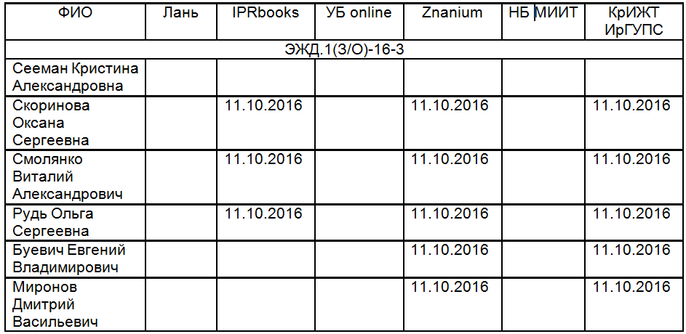
Выходная форма учета зарегистрированных в ЭБС

Slide 18
Спасибо за внимание!
Е.А. Евдокимова, зав. библиотекой КрИЖт ИрГУПС
E-mail: evdokimova_ea@krsk.irgups.ru

